Slide 1




安宁缓和医疗之沟通 ——家庭会议
北京协和医院 《安宁缓和医疗》 微课堂
主 讲 宁晓红

Slide 2
本课程由
北京协和医院老年医学科
北京协和医院安宁缓和医疗组
中国老年保健医学研究会缓和医疗分会
联合推出

Slide 3
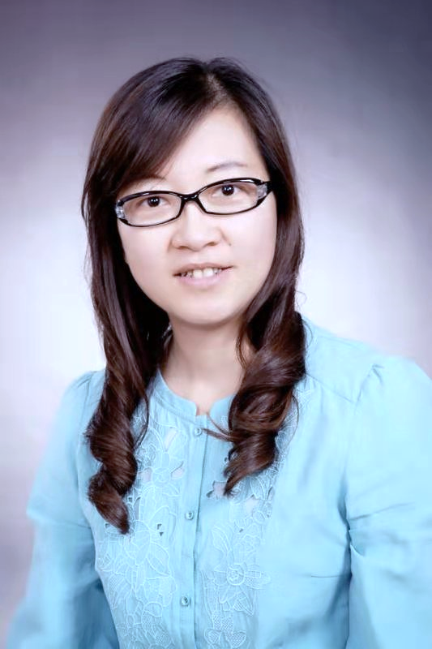
1998年毕业于中国协和医科大学并获博士学位
2002-2014年于北京协和医院肿瘤内科工作
2014年至今于北京协和医院老年医学科工作
北京协和医学院研究生《舒缓医学》课程负责人
北京协和医学安宁志愿者团队指导教师
APHN及AAHPM会员
中国老年保健医学研究会缓和医疗分会副主任委员兼秘书长
中英联合培训中方执行主席
2017及2019年国家卫健委安宁疗护培训专家
2016年《南方人物周刊》魅力人物
2017年“敬佑生命·荣耀医者”公益评选获“人文情怀奖”
宁晓红 • 简介

Slide 4
本课内容
为什么需要家庭会议？
家庭会议谁来参加？
家庭会议谁来组织和主持？
家庭会议如何开？
家庭会议时家人意见不一致怎么办？

Slide 5
为什么需要家庭会议？
好的沟通，可以提高患者的满意度
好的沟通，降低患者的焦虑和抑郁
1/3的病情严重的家属表示不满
缺乏沟通
不同医生给予的信息不一致
双方都认为沟通得很清楚了，但仍有半数家庭没听明白医生的意思 ——很多决定是在误解的前提下做出的！
1 AbbottKH . Crit Care Med 2001:29(1):197
2 Baker R et al . J Am Geriatr Soc. 2000:48(5):s61
3 Azoulay E. Crit Care Med 2000(8):3044

Slide 6
家庭会议可以
澄清和确定治疗目标
给患方以支持
保证所有人理解：治疗决策和预后
……

Slide 7
家庭会议如何开？

Slide 8
家庭会议流程
会前会
确定逻辑框架
会议开始、介绍、框架
来自患者和家庭的观点
确定需要讨论的内容
就相关医学事实进行沟通
对情感进行回应，处理冲突
澄清“患者是照顾的中心”
确定照顾计划，勾画将要做的具体事情
感谢各位的参与
沟通、小结、文字工作

Slide 9
家庭会议
谁来主持？
主管医生
核心护理人员、护士长
社工
其他
谁来参加？
代理人及家庭主要成员（重要朋友）
患者本人

Slide 10
1、会前会pre-meeting
会议目的和内容什么？
告知预计生存期？
是否去ICU？
离世地点？
完成心愿？
其他
复习医疗相关资料和未来治疗方向
会议内容
可能出现冲突的问题
确定达成一致
主持和发言人
强调：富同理心地、积极地、倾听的重要性
参加人：医生、护士、社工、牧师……

Slide 11
2、准备细节
给家属一个清单
患者可以决定要求家庭成员的谁来参加，谁作为主要决定者
参会人数
环境、座位
手机

Slide 12
3、会议开始、介绍、框架
自我介绍（建立关系）
主持：介绍会议目的
团队成员介绍各自的职责
邀请家庭成员自我介绍
规则
时间
发言顺序等

Slide 13
4、来自患者和家庭的观点
倾听Actively listen
开放性问题
发言机会
鼓励全人的、替患者或其他家人着想的做法
意见不一致怎么办？
先听！！

Slide 14
5、确定需要讨论的内容
不是每个患者都想知道所有的细节和预后
“想要了解多少”受多种因素影响
再说！！

Slide 15
6、就相关医学事实进行沟通
根据患者（家属）的问题给予医学解释
少用医学术语
很多时候患方倾向于听医疗团队的建议

Slide 16
7、对情感进行回应，处理冲突
情感回应
冲突处理
一味回避冲突并非最好
冲突处理得好会很有成效

Slide 17
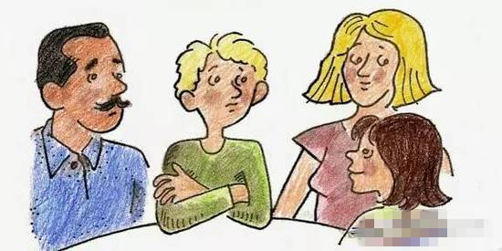
同理心
Notes:
两个录像

Slide 18
8、澄清患者是照顾的中心
澄清以患者为中心的照顾目标
将患者“请过来”

Slide 19
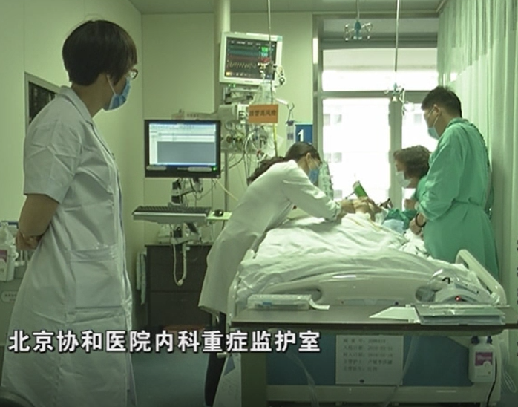

Slide 20
10、感谢各位的参与
9、确定照顾计划，要做的具体事情
11、沟通，小结，文字工作

Slide 21
沟通时需要考虑的重要原则
伦理学原则
从患者的最佳利益（Best Interest）出发
真诚，坦白（Honest）
同理心

Slide 22

感 谢 观 看
北京协和医院 《安宁缓和医疗》 微课堂

